Slide 1
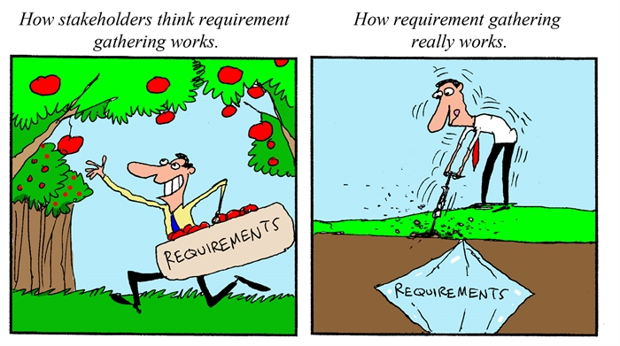
Softwareengineering WS 25/26
1. Meilenstein: Requirements
Wael Abdulltaif, Lucy Stahr & Thanh Thao Tran

Slide 2
1. Meilenstein: Requirements
Teil 1: Vorstellung der Ergebnisse
Funktionale und nicht funktionale Anforderungen im Volere SnowCards Format

Slide 3
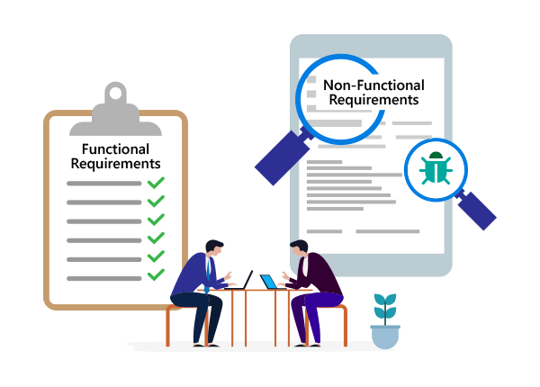
Requirements

Slide 4
Funktionale Anforderungen
Suchen
Export
Rechte
Speichern
Visualisierung
3 Kontoarten
Eingabemasken
Statistiken erstellen
Anmeldung
Bearbeiten
Presets

Slide 5
Bsp. Funktionale Anforderung
Req-ID: FA-01
Req-Type: Funktional
Events/UC: Anruf mit einer Anfrage geht ein.
Description: Das System stellt eine Eingabemaske für Anfragen bereit, in der alle Daten zum Fall eingetragen werden können. (B/E/A)
Rationale: Mitarbeiterinnen sollen alle wichtigen Informationen zur Anfrage digital erfassen, anstatt sie händisch zu notieren.
Originator: Kundinnen
Fit Criterion: Nutzerin kann über das Interface neue Anfragen anlegen, ausfüllen und speichern.
Priority: Must
Customer Satisfaction: Digitale Erfassung spart Zeit und Papier.
Customer Dissatisfaction: Erste Dateneingabe dauert länger als handschriftlich.
Supporting Material: Daten, die erhoben werden sollen stehen im Statistik-Bogen.
Conflicts: Benutzerfreundlichkeit vs. Vollständigkeit.

Slide 6
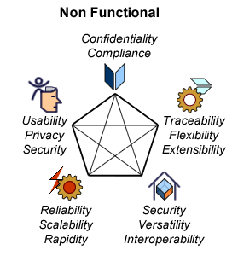
Nicht-Funktionale Anforderungen

Slide 7
Nicht-Funktionale Anforderungen
Docker-Image
Maximale Klicktiefe
Passwörter
Readme
Maximale Wartedauer
Datenschutz
Benutzerhandbuch
Bearbeitungsdatum
Architektur

Slide 8
Bsp. Nicht-Funktionale Anforderungen
Req-ID: NF-05
Req-Type: Nicht-Funktional
Events/UC: Erste Nutzungserfahrungen
Description: Zur Software wird eine Benutzerhandbuch mitgeliefert, dass die Funktionen und die Anwendung der Software erklärt.
Rationale: Kundinnen sollen sich die Benutzung der Software mit dem Handbuch selbst beibringen können.
Originator: Praktikumsleitung
Fit Criterion: Nutzerhandbuch wird als z.B. PDF bereitgestellt.
Priority: Should
Customer Satisfaction: Software nutzbar ohne Schulung.
Customer Dissatisfaction: Pflege des Handbuchs erforderlich.
Supporting Material: Technische Anforderungen S.4
Conflicts: Detailliertheit vs. Aktualität.

Slide 9

1. Meilenstein: Requirements
Teil 2: Reflexion

Slide 10


Reflexion
Gruppenfindung

Slide 11


Reflexion
Aufgabenteilung

Slide 12


Reflexion
Anforderungsermittlung
vs.

Slide 13

Reflexion
Kommunikationskanal
Gruppenfindung
Zeiten/Treffen
Zeiteinteilung
Revision

Slide 14


Reflexion
Was machen wir das nächste mal besser?

